Slide 1
Acercamiento a la lengua Escrita
Semana No 1. La A a en contexto.
Adela, la ardilla amistosa
Adela es una ardilla. Adela tiene una cola graciosa. Su cola es larga y despeinada. Adela tiene cuatro patas. Las dos de adelante le sirven para agarrar cosas. Usa las patas traseras para pararse y correr. Las ardillas viven en el hueco de un árbol para protegerse de otros animales. Adela tiene tres hermanas. Sus hermanas son Andrea, Ana y Amelia. Las tres son muy amigas. A ellas les gusta ayudar a los demás. Adela es generosa. Adela comparte su comida con las ardillas que no tienen qué comer. Adela y sus hermanas ayudan a las ardillas ancianas a arreglar sus casas. Adela, Andrea, Ana y Amelia cuidan a las ardillas más pequeñas. También juegan con las ardillas jóvenes. Adela y sus hermanas son muy amistosas.

Slide 2
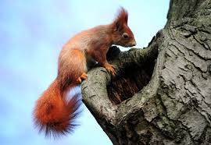
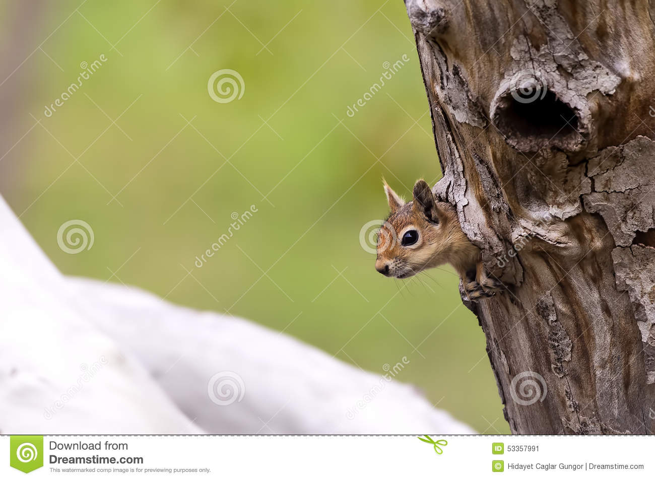
Adela la ardilla amistosa

Slide 3
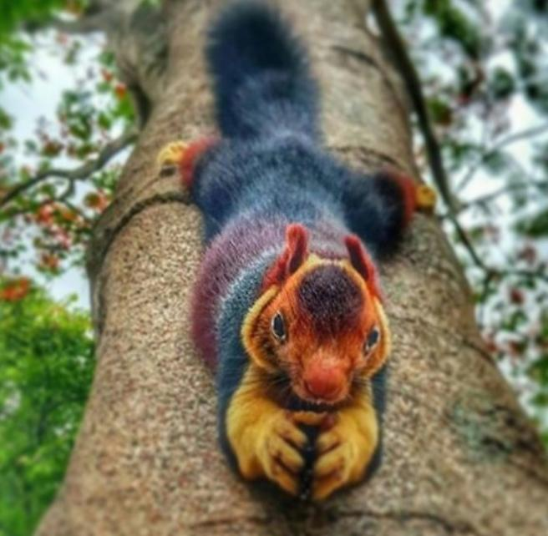
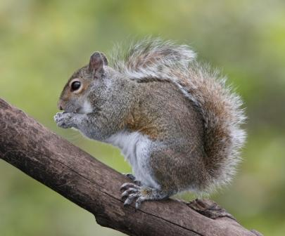
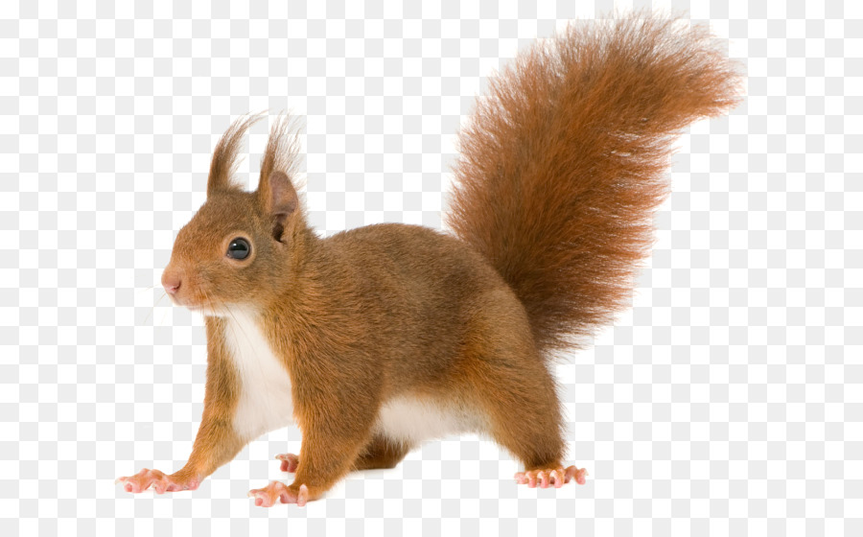
Sus hermanas. Andrea, Ana y Amelia

Slide 4
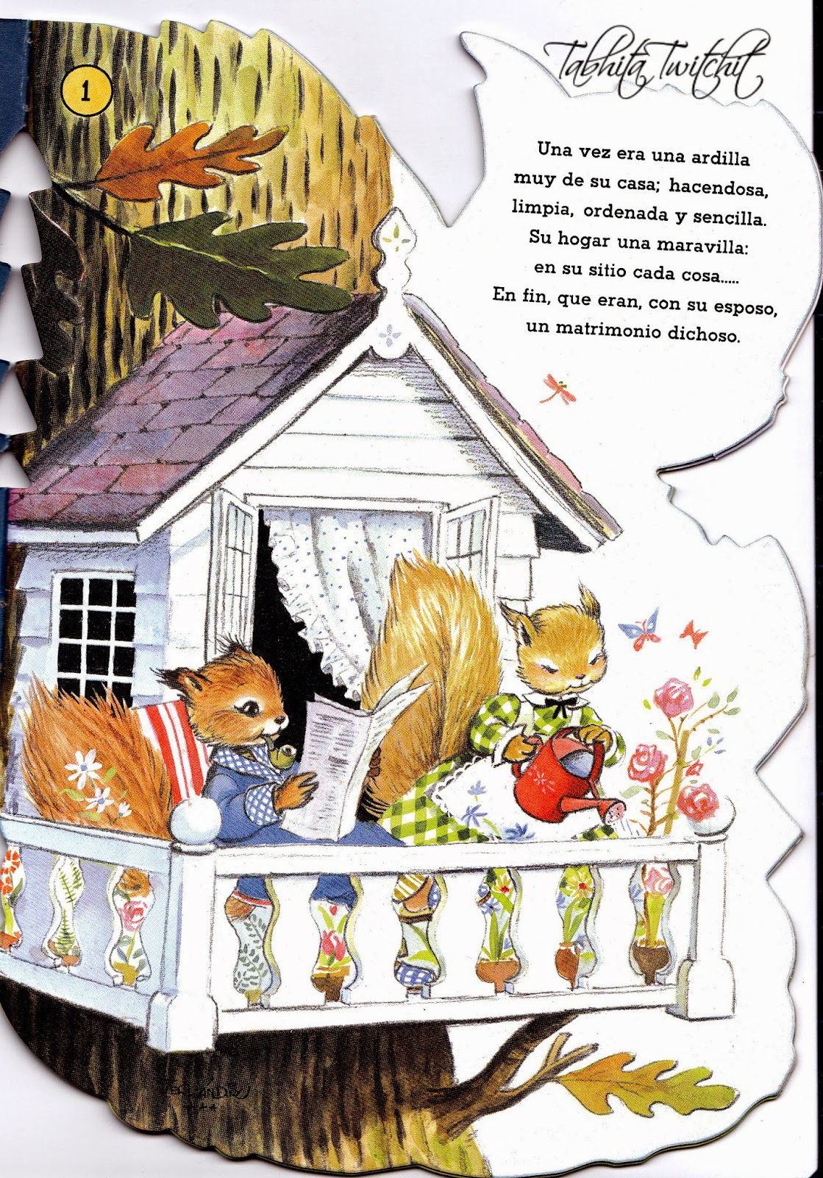

Adela y sus hermanas ayudan a las ardillas ancianas a arreglar sus casas.

Slide 5
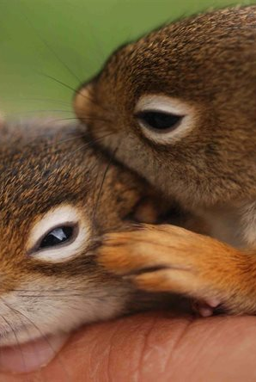
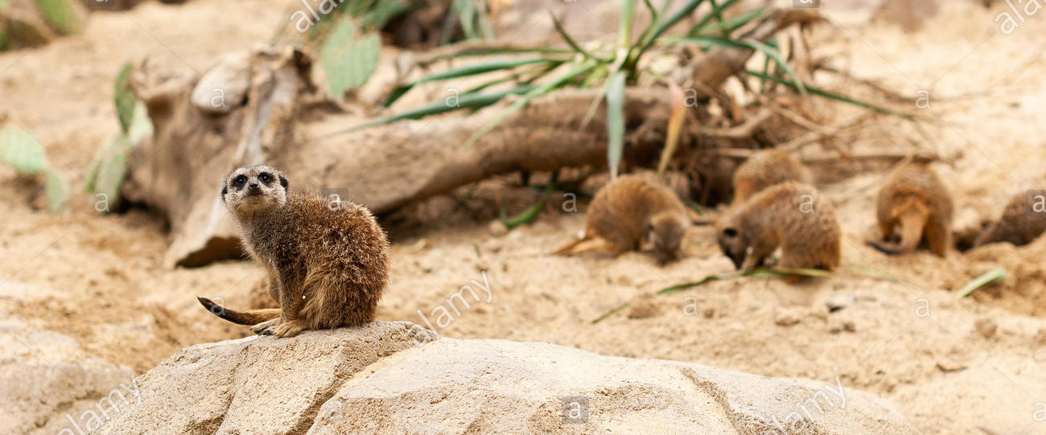
Adela, Andrea, Ana y Amelia, cuidan a las ardillas más pequeñas

Slide 6
Adela y sus hermanas ayudan a las ardillas ancianas a arreglar sus casas.

Slide 7
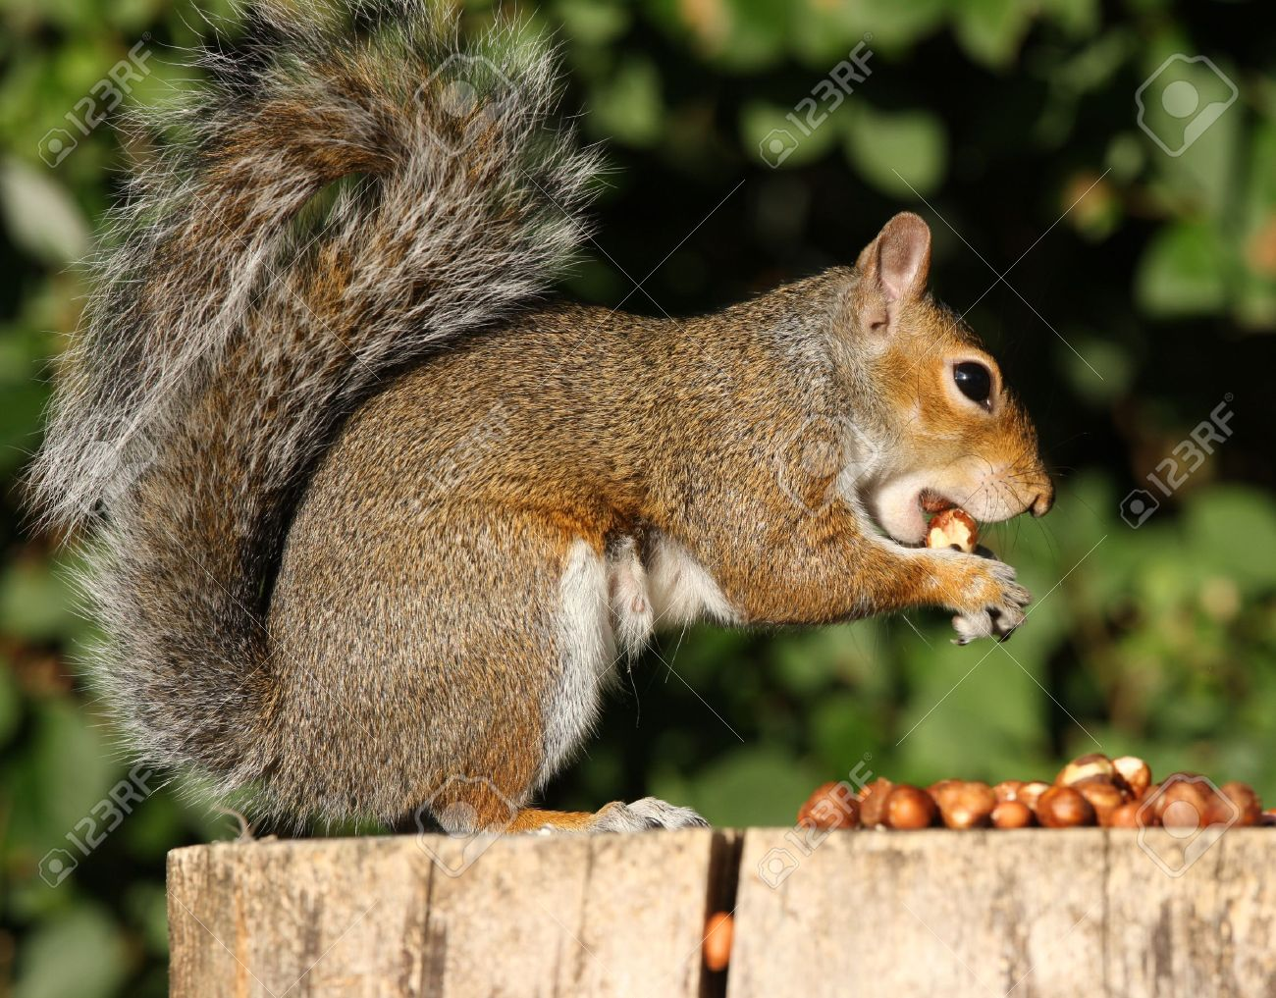
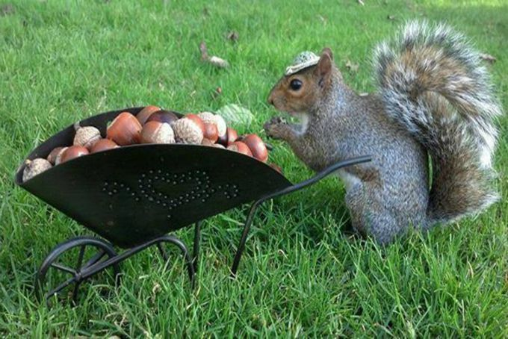
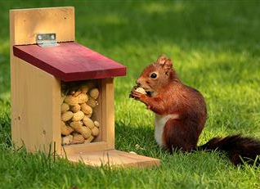
Adela comparte su comida, con las ardillas que no tienen que comer.

Slide 8
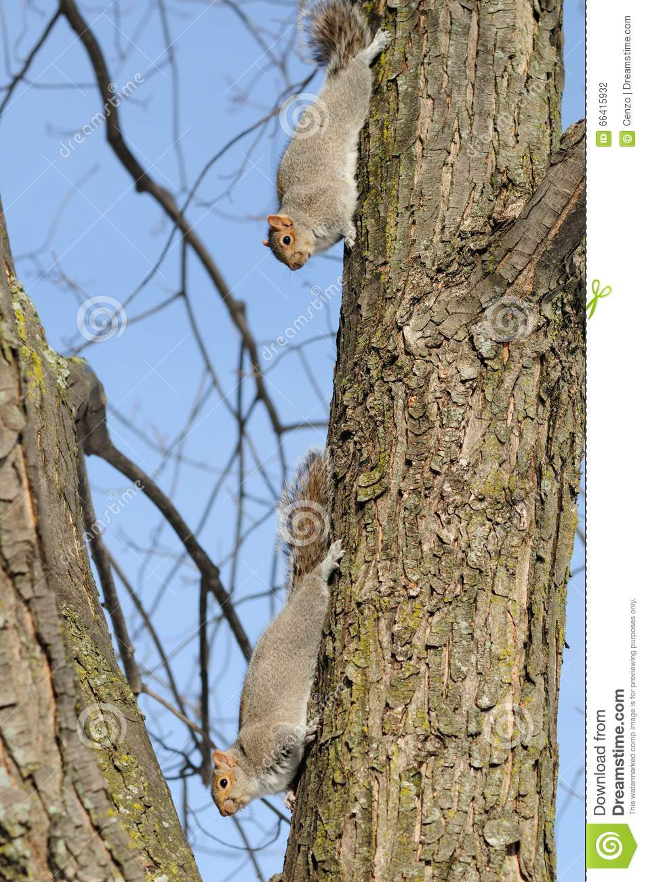
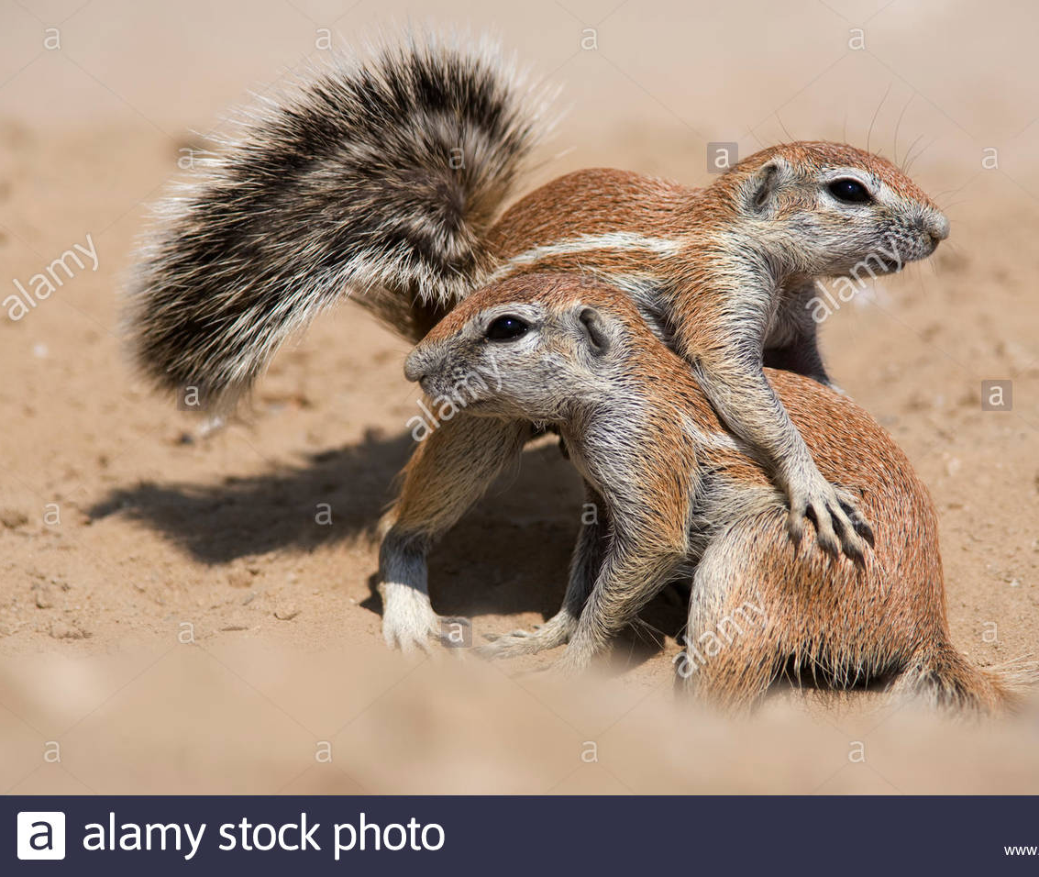
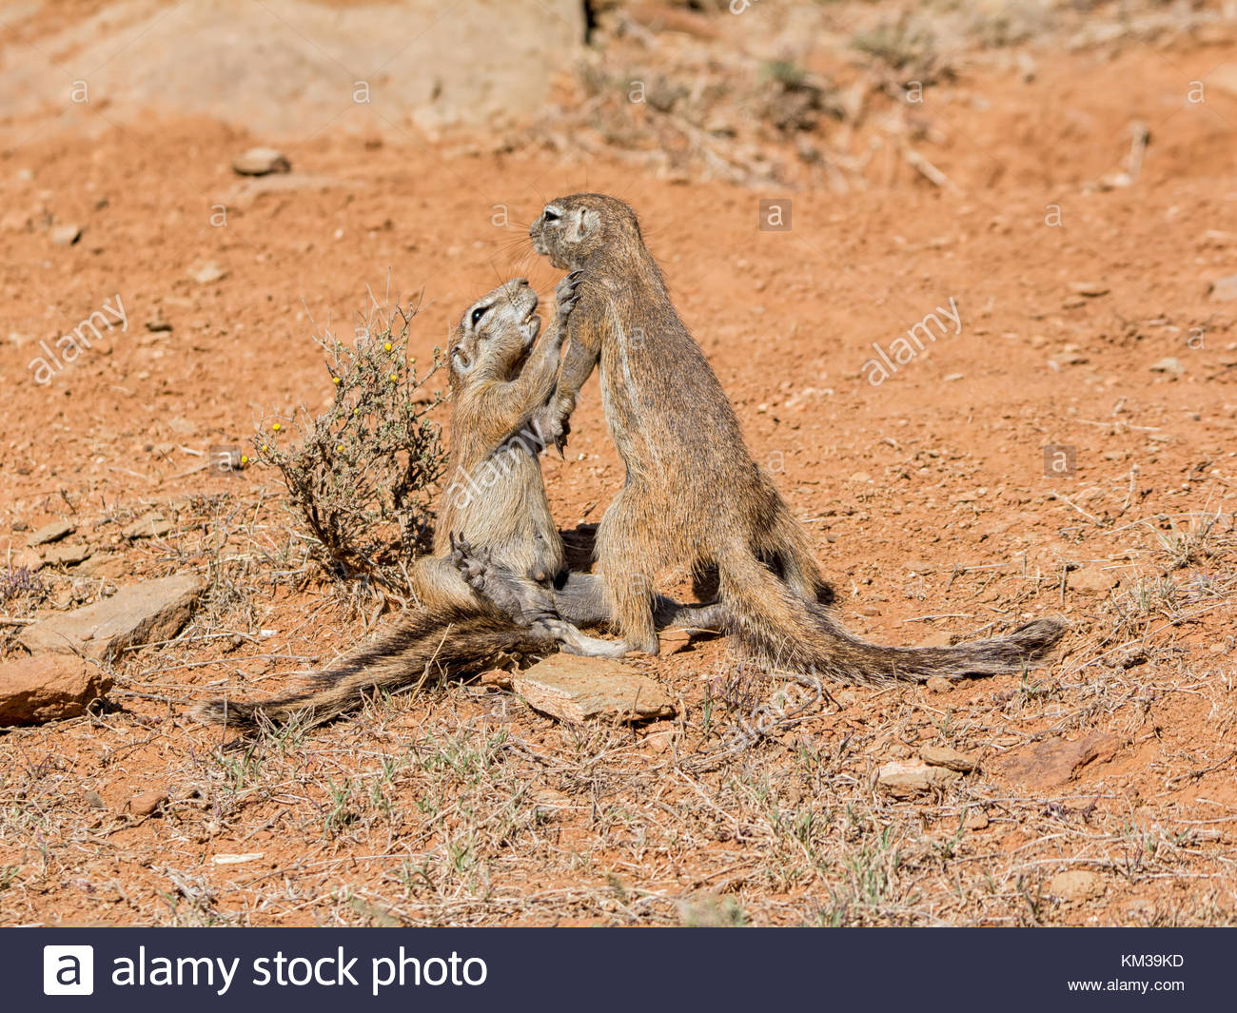
Adela, Andrea, Ana y Amelia; juegan con las ardillas jóvenes.

Slide 9
Ejercicio No 1. Preguntas de comprensión
• ¿Por qué el título es “Adela, la ardilla amistosa”?
• ¿Cómo son las ardillas?
• ¿Adela tiene familia?
• ¿Crees que el hueco del árbol está en la parte alta o en la parte
baja?, ¿por qué?
• ¿Por qué crees que las patas de atrás o traseras son fuertes?
• ¿De qué crees que se alimentan las ardillas?
• ¿Qué hace Adela para ayudar a las demás ardillas?
• Dame un ejemplo de una acción de Adela que la haga parecer
amistosa y que para ti sea importante.
• ¿Qué acciones amistosas haces tú para los demás o para tu
familia?

Slide 10
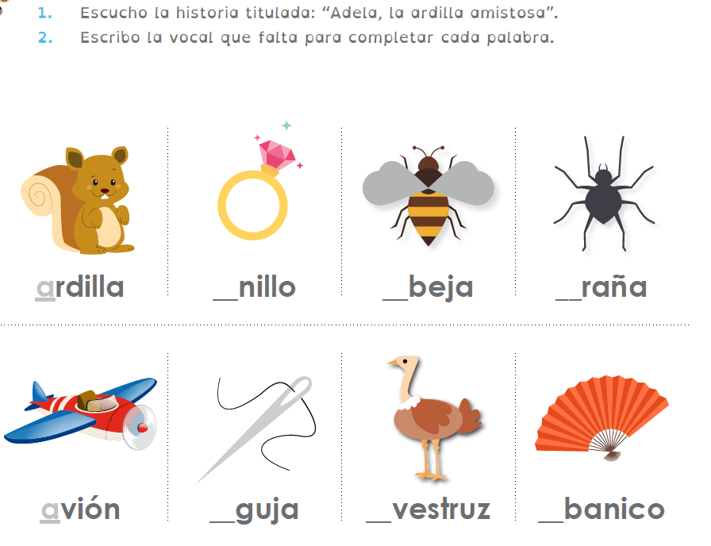
Ejercicio No 2.

